Slide 1
Krevní tlak srdeční ozvy vyšetření tepu
Praktické cvičení z fyziologie (jarní semestr: 7. – 9. týden)
Studijní materiály byly vytvořeny za podpory projektu MUNI/FR/1474/2018

Slide 2
Krevní tlak

Slide 3
Křivka arteriálního krevního tlaku v průběhu tepového cyklu
Krevní tlak (TK): tlak krve na stěnu cévy
(arteriální TK: část energie systoly přeměněná na boční tlak působící na cévní stěnu)
Střední TK : průměrná hodnota krevního tlaku v průběhu jednoho tepového cyklu (integrál tlakové křivky; plocha nad stTK = plocha pod stTK – viz křivka)
(stTK je dopočítávaná veličina, nejedná se o aritmetický průměr hodnot systolického (STK) a diastolického (DTK) tlaku, protože čas trvání systoly a diastoly v průběhu srdečního cyklu se liší)
PTK = STK – DTK; stTK ≈ DTK + 1/3 PTK
Definice:
STK (systolický TK)
nejvyšší krevní tlak v průběhu tepového cyklu
DTK (diastolický TK)
nejnižší krevní tlak v průběhu tepového cyklu
Pozor: hodnoty STK a DTK se liší v jednotlivých
částech srdce a cévního systému
STK
Dikrotická incisura
PTK
pulzový krevní tlak
stTK
DTK
délka tepového cyklu

Slide 4
Krevní tlak
Krevní tlak je funkcí srdečního výdeje a periferního odporu
STK je závislý především na SV
DTK je závislý především na TPR
Arteriální
krevní tlak
(TK)
Srdeční výdej
(SV)
Celková periferní rezistence
(TPR)
=
*
Srdeční frekvence
(SF)
Systolický objem
(SO)
*

Slide 5
Regulace krevního tlaku
Krátkodobá – nejdůležitější zástupce: baroreflex
Střednědobá – nejdůležitější zástupce: renin-angiotenzin-aldosteron systém (RAAS)
Dlouhodobá – hormonální regulace objemu cirkulujících tekutin

Slide 6
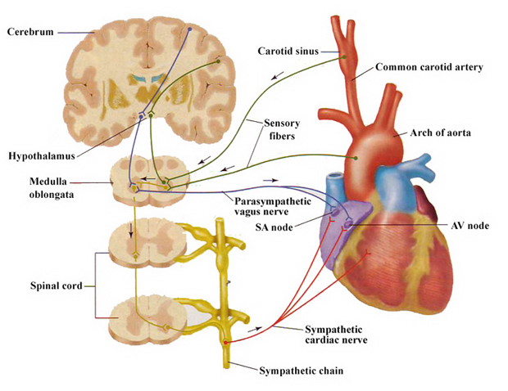
Regulace krevního tlaku – baroreflex
Autonomní nervový systém: sympatikus (↑TK, SF, SO a TPR) X parasympatikus (↓TK, SF, SO a TPR)
Funkce baroreflexu – regulace rychlých změn TK změnou SF a TPR
baroreceptory – sinus caroticus + aorticus; aferentace: n.vagus, glosopharingeus
Srdeční větev baroreflexu:
eferentace: n. vagus inervující SA uzel
  sympatická eferentace: změny SF a kontraktility
↑TK →↓SF a naopak
Cévní větev baroreflexu:
eferentace: sympatická inervace hladké svaloviny především arterií
↑TK →↓TPR a naopak
vazokonstrikce malých arterií a arteriol, venokonstrikce (redistribuce objemu krve)

Slide 7
Změny krevního tlaku
Krátkodobé vlivy
  množství krve - vliv na SO (krvácení, dehydratace)
  vnější tlak na cévy – intratorakální a intraabdominální tlak (kašlání, defekace, porod, umělá ventilace)
  Poloha
  CNS – emoce, stres, psychická zátěž,…
  fyzická zátěž – charakter zvýšení krevního tlaku závisí na intenzitě, délce a typu zátěže
  teplo (pokles TPR), chlad (nárůst TPR)
  alkohol, léky,…
Dlouhodobé vlivy
  vliv věku (nejrychlejší růst do ukončení puberty, v dospělosti lehký růst především STK)
  vliv pohlaví (muži mívají vyšší TK)
  Vrozené dispozice

Slide 8
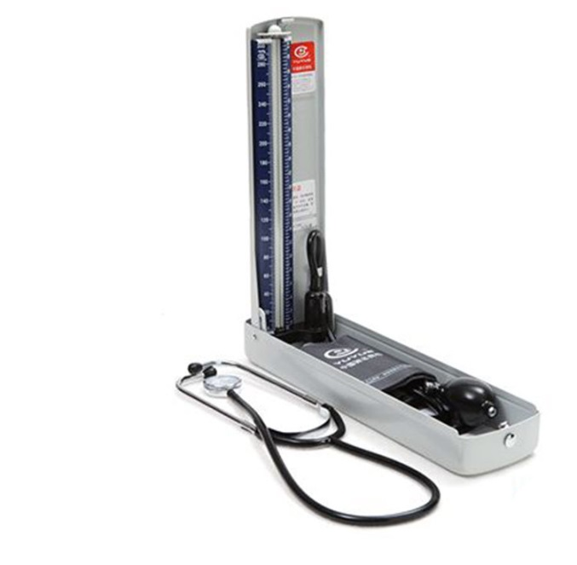
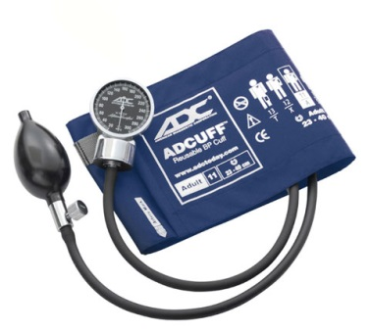
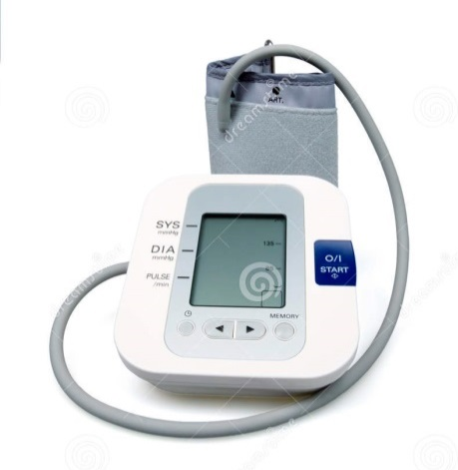
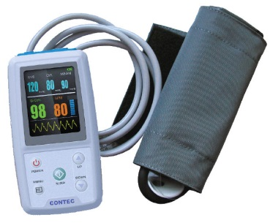
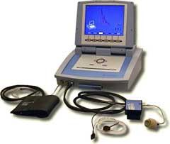
Metody měření arteriálního krevního tlaku
v praktiku:
Auskultační
(tonometr a
fonendoskop)
Palpační
(tonometr)
Oscilometrická
další možnosti:
24-hodinové měření krevního tlaku
Fotopletysmografická (volume-clamp metoda, Peňázova)

Slide 9
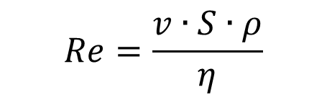
Laminární / turbulentní proudění,
Korotkovův fenomén
laminární proudění Re < 2000
turbulentní proudění Re > 3000
Reynoldsovo číslo Re: pravděpodobnost vzniku turbulentního proudění
v: rychlost toku krve
S: plocha průřezu cévy (π.r²)
ρ: hustota kapaliny
η: viskozita kapaliny
(nižší u anémie)
manžeta
a. brachialis
Re₂
r₁
r₂
$$Re=\frac{v∙S∙ρ}{η}$$
v₂
v₁
Re₁
laminární proudění
turbulentní proudění
situace těsně za zúžením arterie:
S₁ < S₂ a v₁≈ v₂ → Re₁ < Re₂ → turbulentní proudění

Slide 10
Princip měření TK
STK
stTK
DTK
Korotkovův fenomén
(Auskultační metoda)
Tlak v manžetě
STK
DTK
Tlakové oscilace v manžetě
(Oscilometrická metoda)
Kontinuálně měřený TK
Průtok krve arterií

Slide 11
24-hodinový tlakové měření krevního tlaku
Pokles krevního tlaku o 10 až 15% v nočních hodinách
[mmHg]
srdeční frekvence
krevní tlak
STK
DTK
srdeční frekvence
[bpm]
140
120
100
80
60
120
100
80
60
bdělý stav
8
9
10
11
12
13
14
15
16
17
18
19
20
21
22
23
24
1
2
3
4
5
6
7
hod
spánek

Slide 12
Zásady měření krevního tlaku
Prostředí: příjemná teplota místnosti, klid
Poloha: pacient sedí s opřenými zády, obě nohy spočívají na podlaze, ředloktí spočívá na podložce, paže je ve výšce srdce
Přiměřená velikost manžety, správné umístění
Měření probíhá a klidu a začíná po 5 – 10 min klidu
Měření auskultační metodou
  Manžetu nafukujeme na tlak o 30 mmHg vyšší než je talk, při kterém vymizel radiální pulz
  Rychlost snižování tlaku v namžetě je 2 – 3 mmHg/s
  Tlak se odečítá s přesností na 2 mmHg
Tlak má být měřen 3x v alespoň pětiminutových rozestupech a orientujeme se podle průměru ze dvou posledních měření

Slide 13
metoda | výhody | nevýhody | měřená hodnota
auskultační | přesnější odhad STK/DTK jednoduchá, nevyžaduje el. napájení | subjektivní, náročná na zkušenost a hlučnost prostředí STK/DTK z různého srdečního cyklu | STK a DTK
oscilometrická | přesnější odhad stTK automatická, rychlá lze provádět laikem, levná (domácí měření) | DTK/STK je dopočítán (závislost na modelu pro výpočet, vliv tvaru pulzové křivky) STK/DTK z různého srdečního cyklu není možné použít u arytmie | stTK, někdy také STK (dle typu přístroje)
24 – hodinový krevní tlak | záznam TK v průběhu celého dne vyloučení hypertenze bílého pláště | rušivý vliv nafukující se manžety (hlavně během spánku) STK/DTK z různého srdečního cyklu | hodnoty měřené každých 15 – 60 min
fotopletysmo-grafická (Peňázova) | kontinuální záznam TK možnost výpočtu STK a DTK tep po tepu (analýza variability TK) | obvykle měření z prstu, nutnost dopočítání brachiálního TK drahý přístroj | kontinuální záznam TK

Slide 14
Diagnostika hypertenze
 | krevní tlak | STK [mmHg] | DTK [mmHg] | možné komplikace
normální | optimální | <120 | <80
 | normální | 120 – 129 | 80 – 84
 | vyšší normální | 130 – 139 | 85 – 90
hypertenze | 1. stupně | 140 – 159 | 90 – 99 | bez orgánových změn
 | 2. stupně | 160 – 179 | 100 – 109 | hypertrofile L komory, proteinurie, angiopatie,…
 | 3. stupně | > 180 | > 110 | morfologické a funkční změny některých orgánů, retinopatie, srdeční, renální nedostatečnost, ischemie CNS, krvácení do CNS,…
izolovaná systolická hypertenze STK> 140 a DTK <90
vyšší normální tlak - doporučuje se každoroční sledování
domácí měření pro vyloučení hypertenze bílého pláště
hypertenze je diagnostikována: průměrný TK ze 4 – 5 prohlídek je > 140/90; TK zjištěné během domácího měření opakovaně > 135/80; 24 – hodinové měření ukázalo průměrné TK > 130/80

Slide 15
Změny krevního tlaku během fyzické zátěže
nárůst krevního tlaku závisí na charakteru a velikosti a délce zátěže
aktivace sympatiku: změny v kardiovaskulárním systému slouží pokrytí metabolických nároků pracujících svalů
vliv dynamické zátěže na krevní tlak
zvýšený srdečního výdeje → vzestup STK
redistribuce krve v těle – metabolická vazodilatace ve svalu (zvýší průtok krve svalem), vazokonstrikce v GIT, kůži a ledvinách → zachování či lehká změna DTK (v závislosti na míře poklesu TPR)
vazokonstrikce v kůži je dočasná, než převládnou termoregulační mechanismy
DTK se zvyšuje při izometrické práci svalu (např. vzpírání)
po zátěži dochází k poklesu TK na původní nebo lehce nižší hodnotu, průtok krve svalem do zotavení zůstává zvýšený
rychlost zotavení je daná tonem parasympatiku (lze zvýšit tréninkem)

Slide 16
Palpační vyšetření tepu

Slide 17
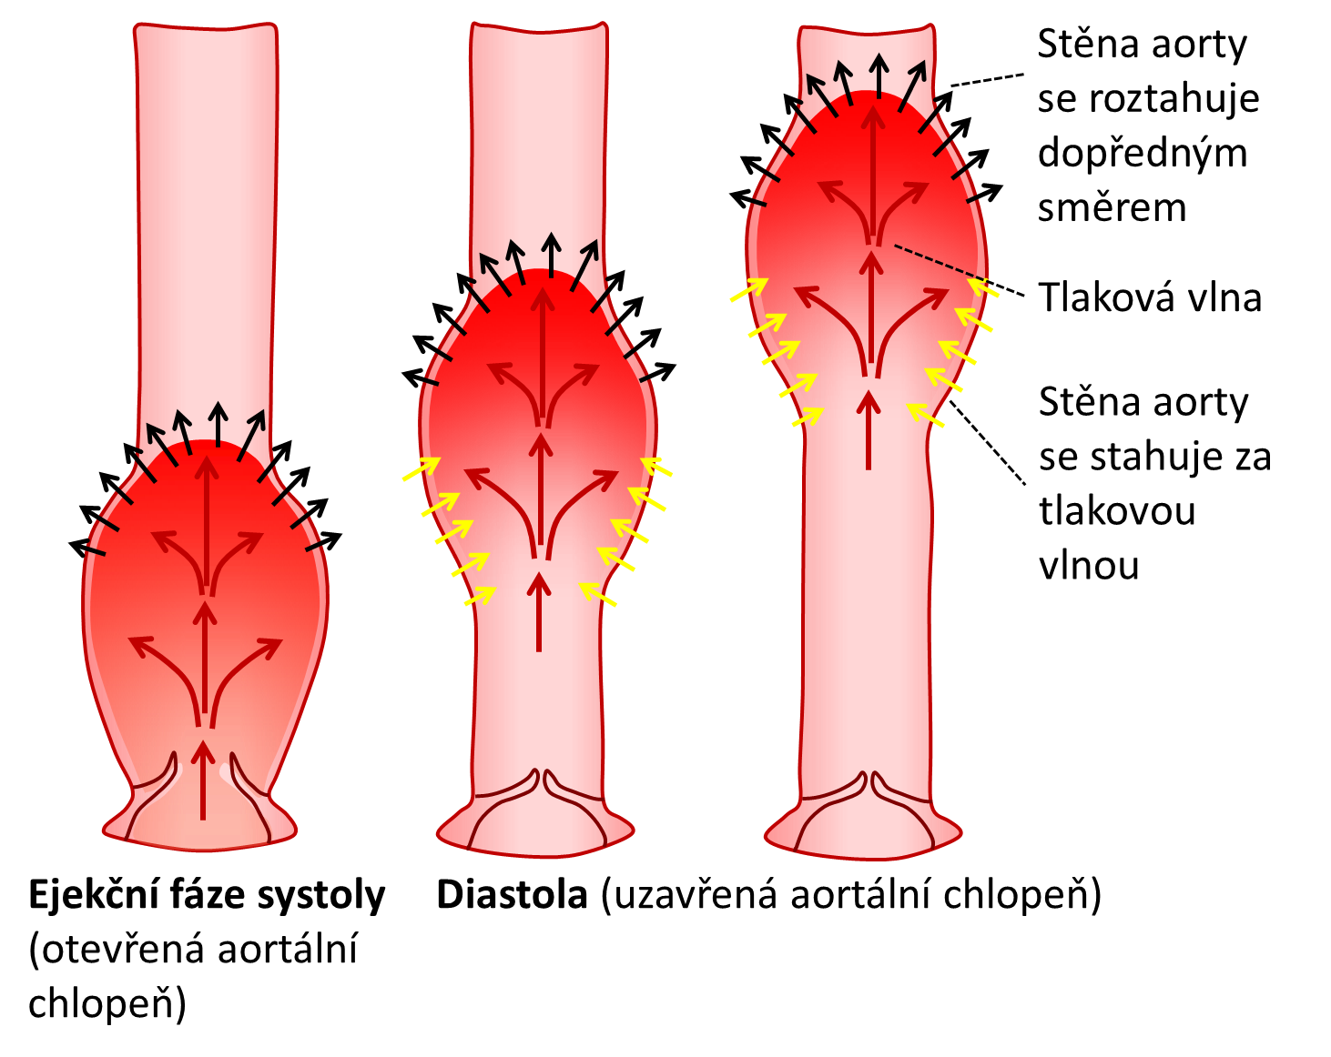
Tep (pulsus)
Mechanický projev srdeční činnosti hmatný v periferii
Mechanická (tlaková) vlna, která vzniká v ejekční fázi systoly komor a šíří se arteriemi do periferie (pulzová vlna)
Jednoduše vyšetřitelný palpací

Slide 18
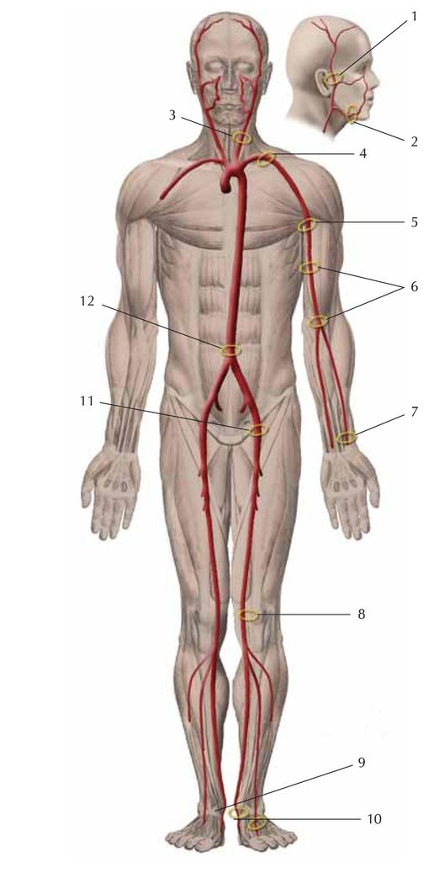
Palpační vyšetření tepu
a. carotis
a. subclavis
Tep hmatáme na:
A. radialis
A. carotis
A. femoralis
A. brachialis
A. poplitea
A. tibialis posterior
A. dorsalis pedis
a. axillaris
aorta abdominalis
a. brachialis
a. femotalis
a. radialis
a. poplitea
a. tibialis posterior
a. Dorsalis
pedis

Slide 19
Palpační vyšetření tepu
Frekvence: počet tepů za minutu (bpm, beat per minute) = tepová frekvence
Kvalita: pravidelnost, síla, stlačitelnost
Dle kvality popisujeme:
  Pulsus regularis
  Pulsus irregularis
  Pulsus celer (mrštný) – jednotlivé tepy mají krátké trvání – při periferní vazodilataci, aortální regurgitaci (Corriganův pulz: P. celer, altus, frequens)
  Pulsus tardus
  Pulsus durus – těžko stlačitelný tep – hypertenze
  Pulsus mollis – lehce stlačitelný tep – hypotenze
  Pulsus magnus – velká amplituda tepu
  Pulsus parvus – malá amplituda
  Pulsus filiformis – nitkovitý tep – při šoku

Slide 20
Tepová frekvence
Počet tepů za minutu (fyziologicky 60 – 100/min v klidu)
Tachykardie: zvýšení tepové frekvence
Klidová tachykardie: TF nad 100/min
Bradykardie: snížení tepové frekvence
Klidová bradykardie: TF pod 60/min
Arytmie: porucha srdečního rytmu (kromě sinusové respirační arytmie, viz dále)
Srdeční versus tepová frekvence
  Srdeční frekvence je počet srdečních cyklů za jednu minutu. Přesně stanovíme z EKG
  Tepová frekvence (stanovena jako počet pulzů naměřený na arterii za jednu minutu) obvykle odpovídá srdeční frekvenci

Slide 21
Ovlivnění srdeční frekvence autonomním nervovým systémem
Autonomní nervový systém moduluje srdeční automacii
Parasympatikus – nervus vagus – „nervi retadantes“
  přes M2 receptory
  negativně chronotropní efekt
  pokles aktivity vagu = vzestup SF; vzestup aktivity vagu = pokles SF
Sympatikus – nervi cardiaci – „nervi accelerantes“
  přes β1 receptory
  pozitivně chronotropní efekt
  Vzestup aktivity sympatiku = vzestup SF
Sympatikus a parasympatikus obvykle působí současně, projeví se efekt toho z nich, který má aktuálně silnější aktivitu

Slide 22
Baroreflex
Reflexní mechanizmus pro krátkodobou regulaci arteriálního krevního tlaku. Optimální krevní tlak je důležitý zejména pro zachování optimální perfuze mozku.
  Střední arteriální krevní tlak je detekován baroreceptory v sinus aorticus a sinus caroticus
  - stretch-receptory (reagují na protažení)
  Aferentní dráha: senzitivní vlákna nervus vagus a glosopharingeus
  Centrum: jádro baroreflexu v prodloužené míše
  Eferentní dráhy:
  Srdeční větev (změny SF a kontraktility)
  Parasympatické vlákna n. vagus
  Sympatická inervace srdce
  Periferní větev (změny periferní rezistence - TPR)
  Sympatická vlákna inervující cévy

Slide 23
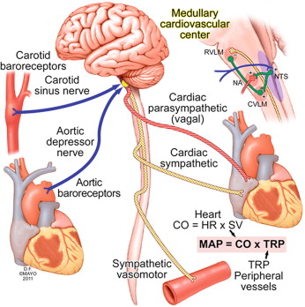
Baroreflex
prodloužená mícha
baroreceptory v karotických sinech
Mechanizmus:
↓střední TK
↓aferentních signálů z baroreceptorů
zpracování centrem
↓aktivita vagu, ↑aktivita sympatiku
↑SF (a kontraktilita srdce) a ↑ TPR
vzestupem SF a TPR dojde k nárůstu krevního tlaku
(TK = SF * SV * TPR)
Vzestup TK vede k opačným dějům
n. glosopharingeus
n. vagus
parasympatická aferentace
eferentace
n. vagus
srdeční sympatikus
baroreceptory v oblouku aorty
vazomotorické sympatické nervy

Slide 24
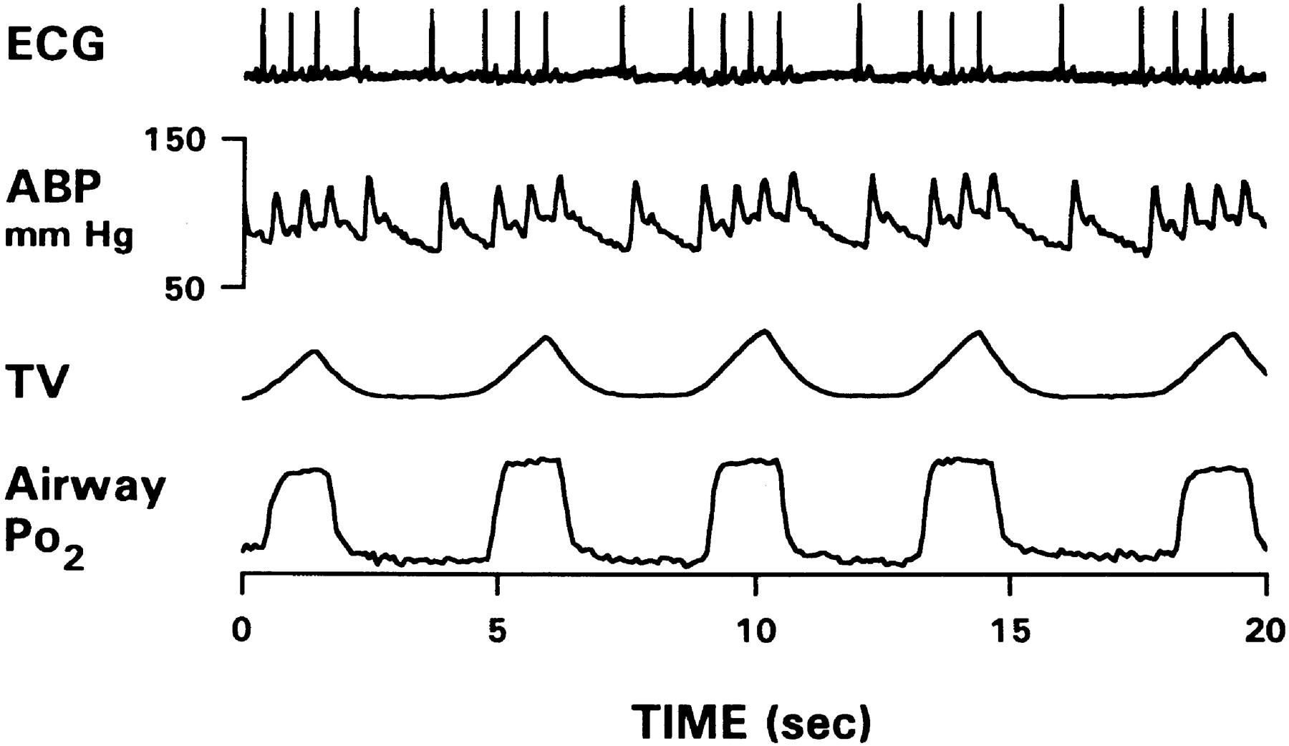
Sinusová respirační arytmie (RSA)
EKG
Změny SF vázané na dýchání, nejedná se o poruchu rytmu jako takovou
Při nádechu dochází k zvýšení SF a ve výdechu k jejímu snížení
Nejvýraznější u mladých lidí, souvisí s vyšší vagovou aktivitou
Vymizí se zvýšením srdeční frekvence (stres, zátěž, vyšší věk, vyšší sympatická aktivita)
TK
dýchání
čas [s]

Slide 25
Sinusová respirační arytmie (RSA)
Mechanismy podílející se na vzniku RSA (není jasné, který je hlavní):
  Baroreflex: v inspiriu – pokles intratorakálního tlaku → ↑plnění srdce (zvýšení tlakového gradientu) → ↑systolický výdej → ↑TK (TK = SF * SV * TPR) → zaznamenají baroreceptory → přes baroreflex (zpoždění cca 2 s) → ↓SF (projeví se až ve výdechu) → ↓TK
  Centrální generátor: iradiace impulzů z respiračního do kardiomtorického centra v prodloužené míše
  Bainbridgeův reflex: zvýšení žilního návratu při nádechu – rozpětí síní – podráždění stretch receptorů – stimulace vagu – stimulace SA uzlu
  Lokální zdroj – mechanické napínání SA uzlu v nádechu urychluje jeho depolarizaci (slabá RSA přítomná i u transplantovaného srdce)
  Další: reflexy z plic ovlivňující aktivitu vagu, chemoreflex (oscilace pCO2, pO2, pH během dýchání)

Slide 26
Tepová frekvence při změnách polohy těla
(demonstrace funkce baroreflexu)
Při změnách polohy těla v gravitačním poli dochází k změnám TK v závislosti na poloze vůči srdci (efekt hydrostatického tlaku). Změny TK v horní polovině těla jsou minimalizovány pomocí krátkodobé regulace TK (baroreflexu).
Klinostatická reakce – změna polohy ze stoje do lehu
↑žilní návrat krve z dolní poloviny těla → ↑plnění srdce (preload) → ↑SV → ↑TK
→ přes baroreflex dojde k ↓SF a ↓TPR
Ortostatická reakce – změna polohy z lehu do stoje
↓žilní návrat krve z dolní poloviny těla → ↓plnění srdce (preload) → ↓SV → ↓TK
→ přes baroreflex dojde k ↑SF a ↑TPR
Odpověď srdeční větvě baroreflexu je rychlejší ale méně účinná– SF roste během 1 s od poklesu TK, zabrání poklesu perfúze mozku v prvních sekundách
Periferní větev baroreflexu reaguje pomaleji ale je účinnější – TPR roste po cca 6 s, stabilizuje TK po další čas stání → v průběhu stání SF klesá na klidovou hodnotu

Slide 27
Změny tepové frekvence vlivem pracovní zátěže
Pracující sval má zvýšené metabolické nároky – dochází k zvýšenému prokrvení (metabolická autoregulace krevního průtoku)
Fyzická práce zvyšuje aktivitu sympatiku („ergotropní systém“) - anticipace
  Dochází ke kompenzační vazokonstrikci v cévách tkání, které zrovna nejsou metabolicky zatíženy (GIT, kůže). To zabezpečí redistribuci krve.
To vše ovlivní srdeční činnost:
  Vazodilatace ve svalech → ↓TPR → ↓TK → baroreflex → ↑SF
  Sympatikus (může být aktivován přímo prací svalů): ↑SF
Sportovní srdce – adaptace na dlouhodobou zátěž – nižší klidová SF

Slide 28
Srdeční ozvy

Slide 29
Srdeční ozvy
Ozva I: uzavření chlopní síňokomorových chlopní – začátek systoly
  Ukončuje plnící fázi diastoly a začíná izovolumickou kontrakci
Ozva II: uzavření aortální a pulmonální chlopně – začátek diastoly
  Ukončuje ejekční fázi systoly a začíná izovolumickou relaxaci
Ozva III: slabší, méně slyšitelná, fyziologická jen u dětí a sportovců, jinak patologická
  Začátek rychlého plnění komor v diastole
Ozva IV: slabá, patologická
  Způsobená systolou síní
I
II
III
IV
fonokardiogram
diastola
systola
diastola

Slide 30
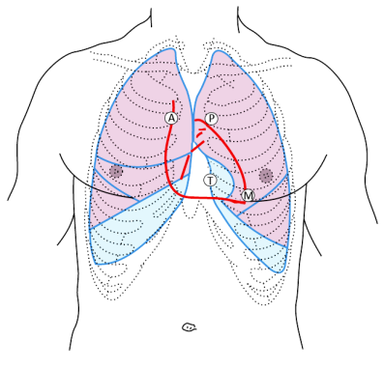
Poslechová místa
Slouží k poslechu jednotlivých chlopní, tak aby byla ozva dané chlopně nejvýraznější
Nejčastější místa auskultace chlopní (viz obrázek):
  aortální chlopeň - 2. mezižebří vpravo
  pulmonální chlopeň - 2. mezižebří vlevo
  trojcípá chlopeň - 5. mezižebří parasternálně vpravo
  mitrální chlopeň - 4. – 5. mezižebří
  medioklavikulárně (v místě úderu srdečního
  hrotu)
aortální
pulmonální
mitrální
trojcípá

